Slide 1
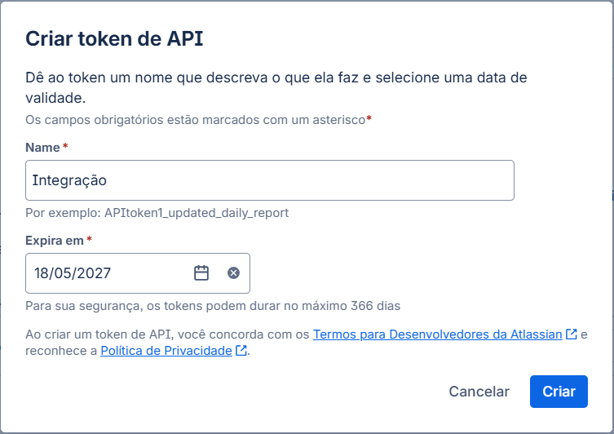
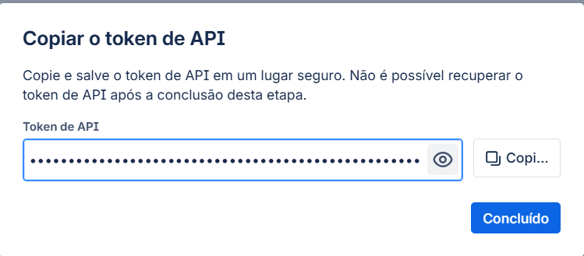
API
Como criar um token de API no Jira
Passo a passo para gerar, copiar e guardar o token da conta Atlassian com segurança.
Duração estimada: 2 minutos
Jira API Token • Visão geral
Guarde o token em local seguro

Slide 2
Visão geral do processo
✓
O token é criado na conta Atlassian vinculada ao seu Jira.
1
2
3
4
Entrar no Jira
Abrir Segurança
Criar token
Copiar e guardar
Acesse sua instância do Jira e faça login com a conta correta.
Entre em Configurações da conta e acesse os tokens de API.
Defina um nome claro e uma validade de até 1 ano.
Copie uma única vez e salve em local seguro.
Importante: o token aparece apenas uma vez. Depois de concluir a criação, não será possível recuperar o valor.
Jira API Token • 2
Guarde o token em local seguro

Slide 3
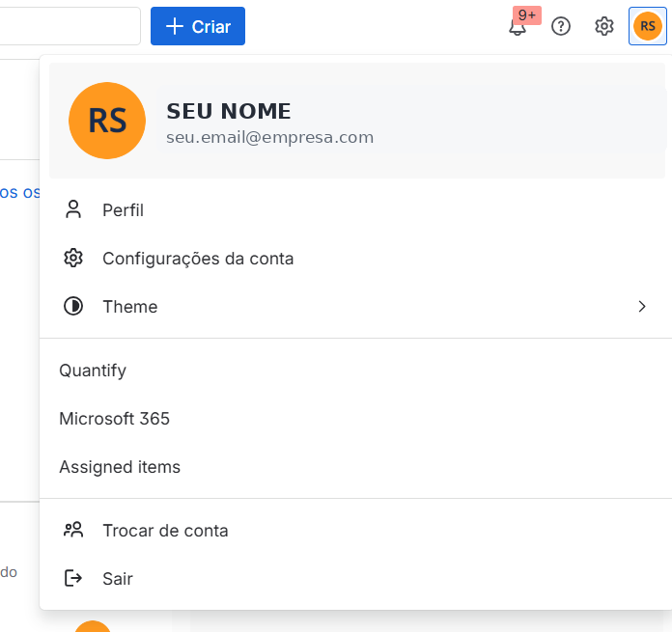
Logar no Jira e abrir as configurações da conta
1
Use a conta que terá permissão para acessar os projetos e issues pela API.
Ações
1
Acesse o Jira e faça login.
2
No canto direito, clique no seu avatar.
3
Clique em “Configurações da conta”.
Dica: confirme se o e-mail exibido no menu é a conta correta para a integração.
Jira API Token • 3
Guarde o token em local seguro

Slide 4
Acessar Segurança e tokens de API
2
A tela de tokens fica no perfil Atlassian, dentro da área de Segurança.
Caminho pelo menu
Tela esperada
1
Abra “Segurança”.
2
Na seção de API, clique em “Criar e gerenciar tokens de API”.
+ Criar um token de API
3
Também é possível acessar diretamente pelo link abaixo.
O próximo passo começa neste botão.
https://id.atlassian.com/manage-profile/security/api-tokens
Use esta URL quando quiser enviar o caminho direto para outra pessoa.
Jira API Token • 4
Guarde o token em local seguro

Slide 5
Criar o token de API
3
Escolha um nome fácil de identificar e uma data de validade dentro do limite permitido.
Preenchimento
1
Clique em “Criar um token de API”.
2
Informe um nome descritivo, por exemplo: “Integração”.
3
Defina a expiração. O máximo recomendado aqui é 1 ano.
Use nomes diferentes para cada sistema integrado. Isso facilita revogar apenas o token correto no futuro.
Após preencher, clique em “Criar”.
Jira API Token • 5
Guarde o token em local seguro

Slide 6
Copiar o token e salvar em local seguro
4
O valor do token não poderá ser recuperado depois que a janela for concluída.
Checklist de segurança
1
Clique em “Copiar”.
2
Cole o token em um cofre de senhas ou variável de ambiente.
3
Não envie o token por print, chat ou e-mail.
4
Depois de salvar, clique em “Concluído”.
Atenção: caso perca o token, crie outro e substitua na integração. Não é possível visualizar o token antigo novamente.
Jira API Token • 6
Guarde o token em local seguro

